Slide 1
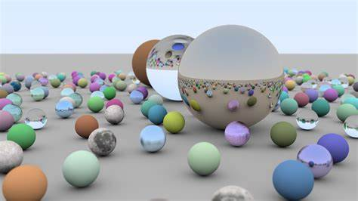

Ray Tracing IN204 Projet
Gianluca Baghino Gómez
Natalia Gallego Castrillón

Slide 2
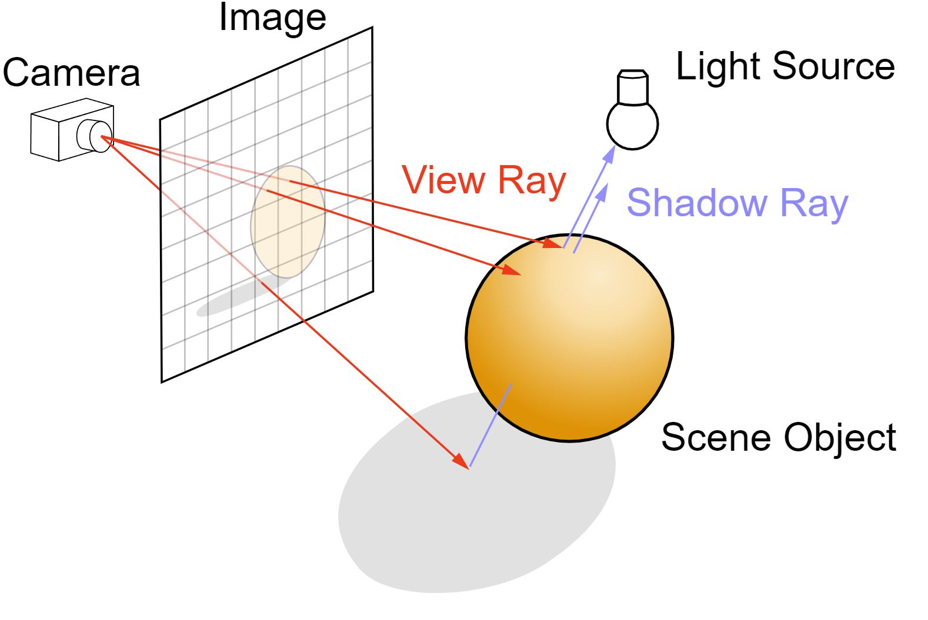
Qu'est-ce que c'est le ray tracing?
Est une technique utilisée en informatique pour générer des images en simulant la manière dont la lumière se comporte dans le monde réel.
Il s'agit d'un algorithme de rendu qui simule le trajet des rayons lumineux à travers une scène virtuelle.

Slide 3
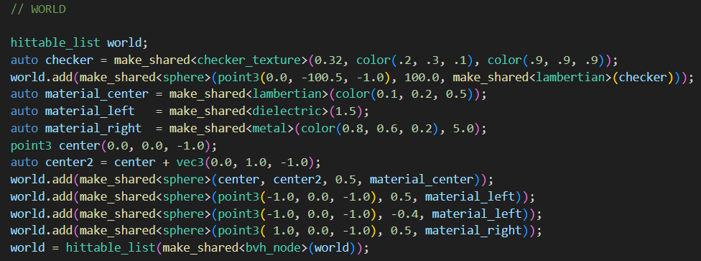
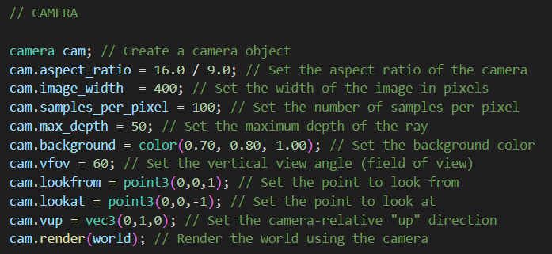
Analysons cette scène :

Slide 4
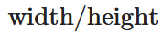
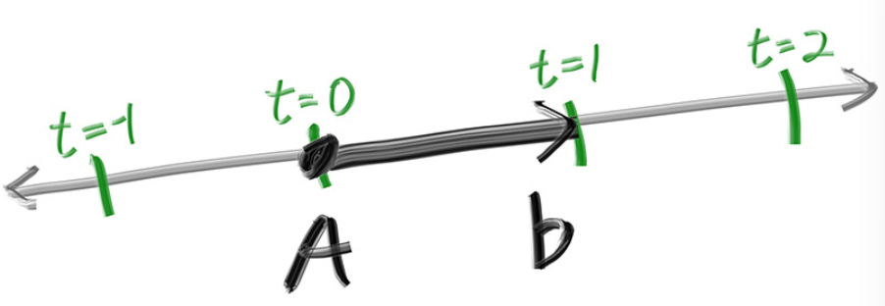
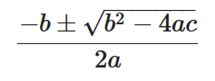
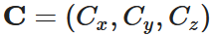
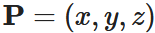
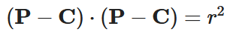
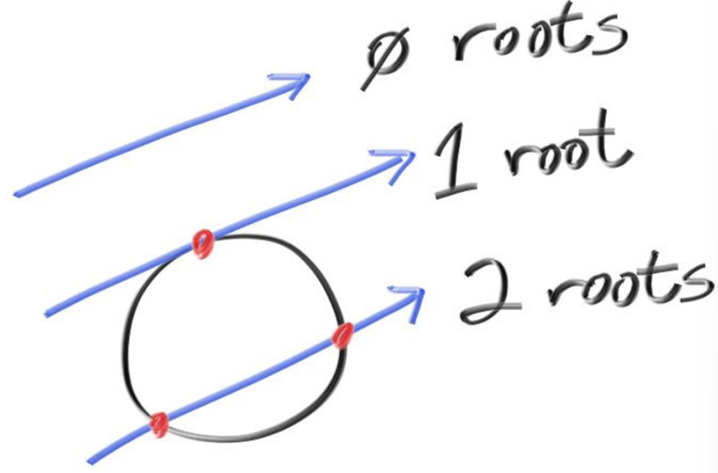
Généralités:
rapport d’aspect pour redimensionner la largeur et la hauteur d’une image
Considérons un rayon comme une fonction P(t) = A + tb. Ici P est une position 3D dans une ligne en 3D. A est l’origine du rayon et b est la direction du rayon. Le paramètre de rayon t est un nombre réel (double dans le code).
Tout point P qui satisfait cette équation est sur la sphère et nous voulons savoir si notre rayon P(t) = A + tb frappe ou non la sphère n’importe où.

Slide 5

Généralités:
Nous avons utilisé des pointeurs partagés dans notre code, car cela permet à plusieurs géométries de partager une instance commune (par exemple, un tas de sphères qui utilisent toutes le même matériau de couleur).
En zoomant sur une image rendue, on remarque du « pas d’escalier » des bords, communément appelée « aliasing ». Cela est normalement dû au fait qu’avec un seul rayon au centre de chaque pixel, nous effectuons ce qu’on appelle communément l’échantillonnage ponctuel.
Nous voulons échantillonner la lumière qui tombe autour du pixel, puis intégrer ces échantillons pour approcher le résultat continu réel. Ainsi, pour un seul pixel composé de plusieurs échantillons, sélectionner des échantillons de la zone entourant le pixel et faire la moyenne des valeurs de lumière (couleur) résultantes ensemble.

Slide 6
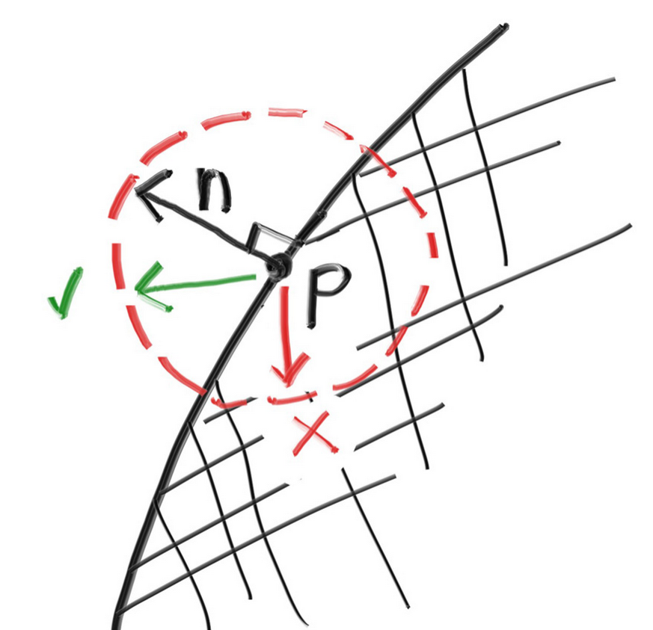
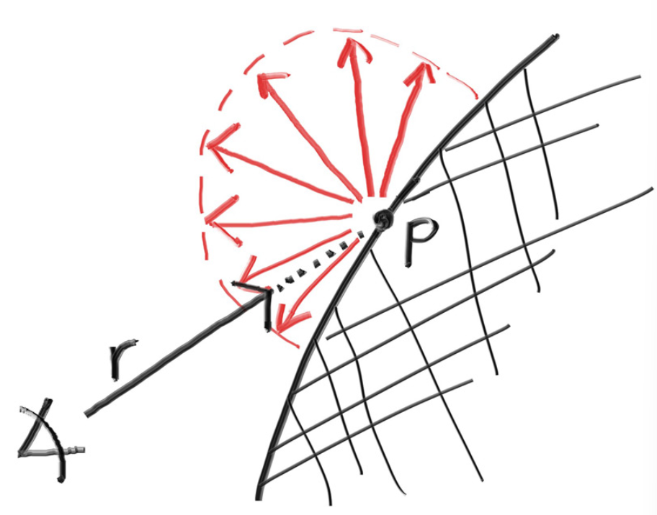
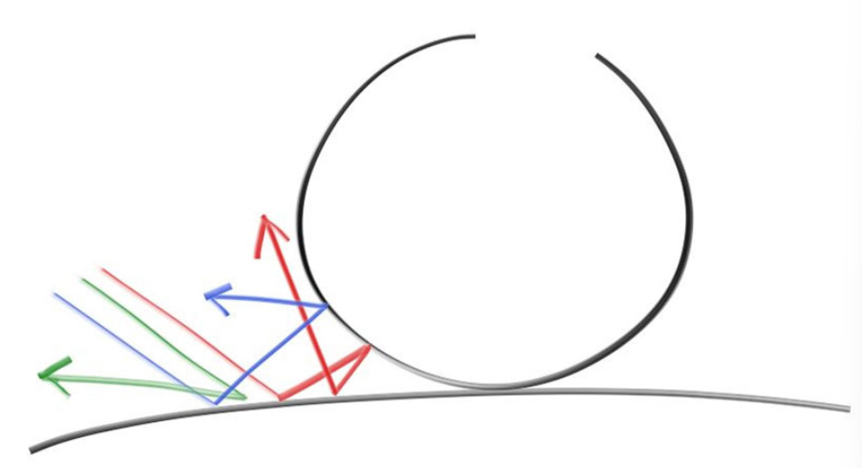
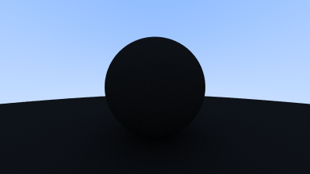
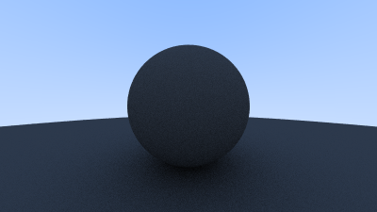
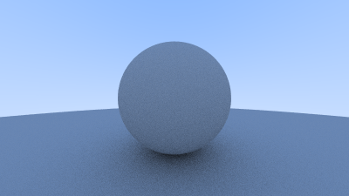
Généralités:
Les objets diffus qui n’émettent pas leur propre lumière prennent simplement la couleur de leur environnement, mais ils modulent cela avec leur propre couleur intrinsèque. La lumière qui se reflète sur une surface diffuse a sa direction aléatoire.
Si un rayon rebondit sur un matériau et conserve 100% de sa couleur, alors nous disons que le matériau est blanc. Si un rayon rebondit sur un matériau et conserve 0% de sa couleur, alors nous disons que le matériau est noir.

Slide 7
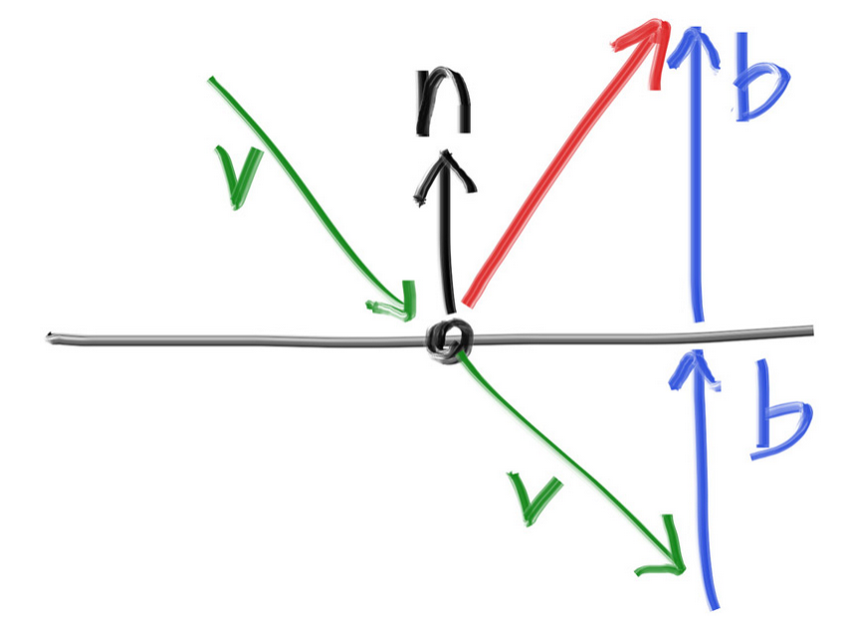
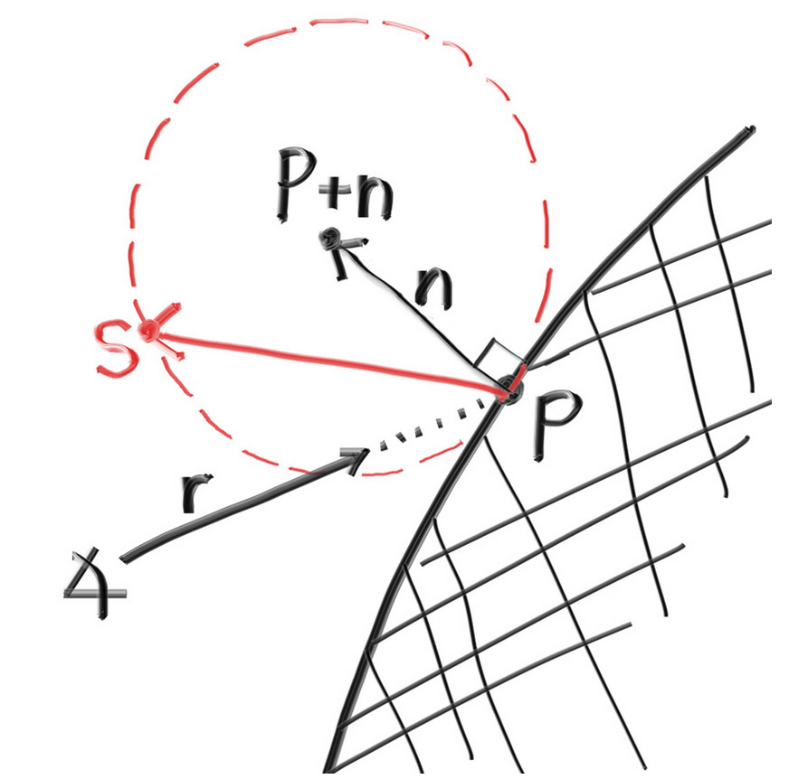
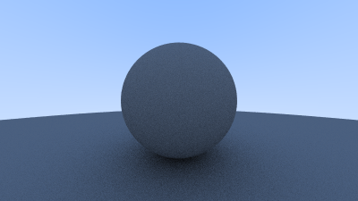
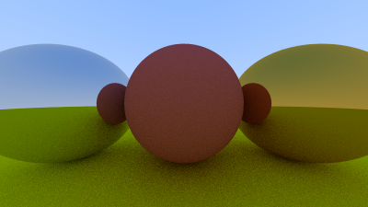
Généralités:
Il y a un problème potentiel : la fonction ray_color est récursive. Pour se prémunir contre cela, limitons la profondeur maximale de récursivité, en ne renvoyant aucune contribution lumineuse à la profondeur maximale.
Une représentation plus précise des objets réels diffus est la distribution lambertienne. Cette distribution diffuse les rayons réfléchis d’une manière proportionnelle à cos(ϕ), où ϕ est l’angle entre le rayon réfléchi et la surface normale.
Réflexion de la lumière miroir pour les métaux polis le rayon ne sera pas dispersé au hasard.
Pour le cas lambertien (diffus) que nous avons déjà, il peut toujours se disperser et s’atténuer par sa réflectance R (où un rayon qui n’est pas diffusé est simplement absorbé dans le matériau).

Slide 8
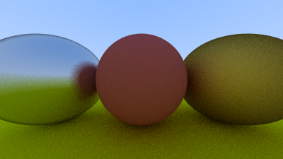
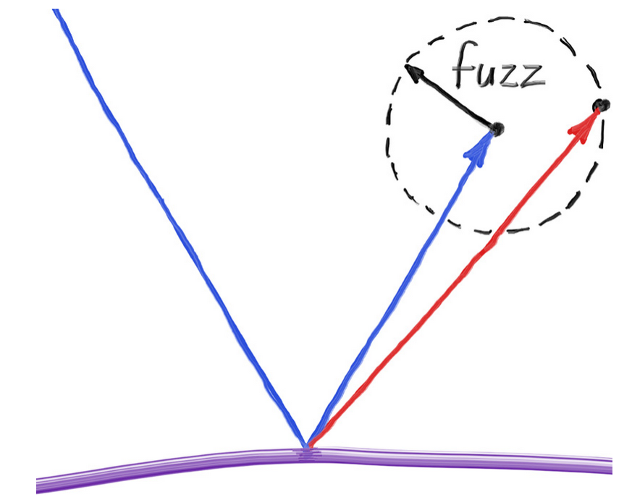
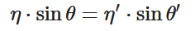
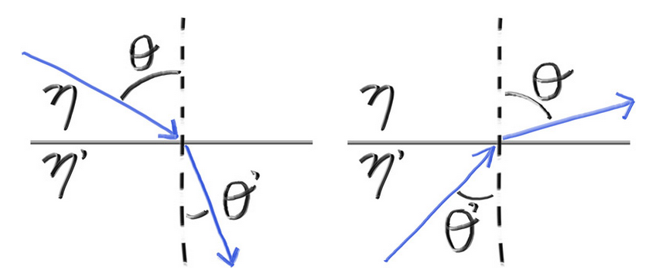
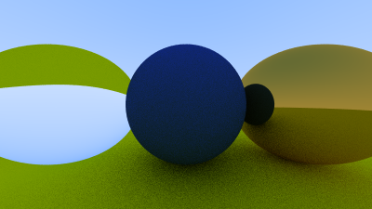
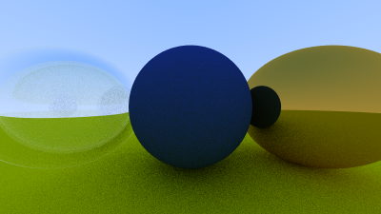
Généralités:
Nous pouvons également randomiser la direction réfléchie en utilisant une petite sphère et en choisissant un nouveau point de terminaison pour le rayon. Nous utiliserons un point aléatoire de la surface d’une sphère centrée sur le point final d’origine, mis à l’échelle par le facteur fuzz.
La réfraction est décrite par la loi de Snell :
Une astuce intéressante et facile avec les sphères diélectriques est de noter que si vous utilisez un rayon négatif, la géométrie n’est pas affectée, mais la surface normale pointe vers l’intérieur. Elle peut servir de bulle pour fabriquer une sphère de verre creuse :

Slide 9
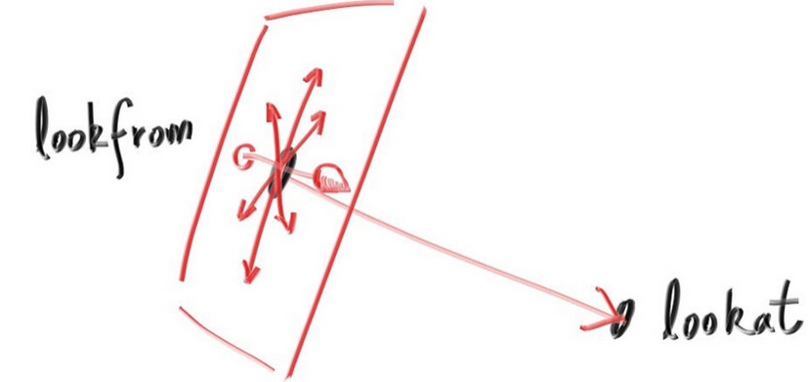
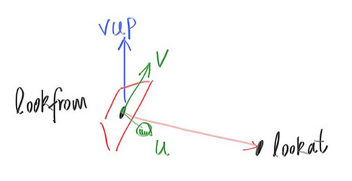
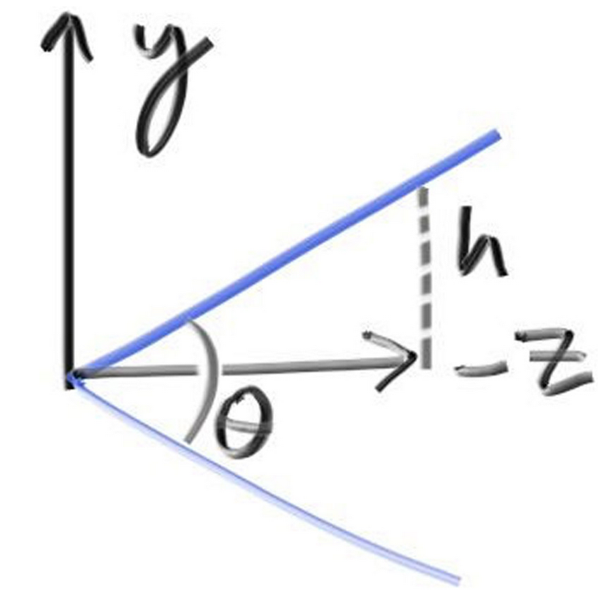
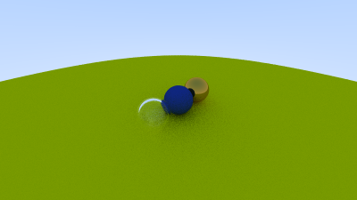
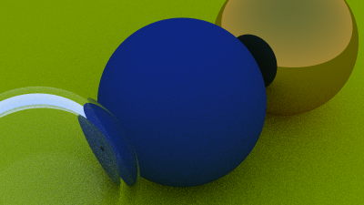
Généralités:
Nous appelons la position où nous plaçons le point de vue de la caméra (lookfrom), et le point que nous regardons (lookat).
Nous projetons un vecteur vers le haut sur le plan orthogonal à la direction de la vue pour obtenir un vecteur vers le haut relatif à la caméra.
Champ d’exploration réglable (fov): Il s’agit de l’angle visuel d’un bord à l’autre de l’image rendue.

Slide 10
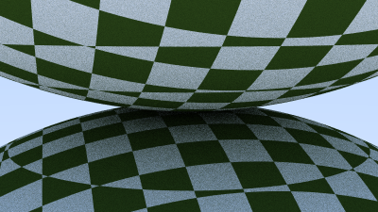
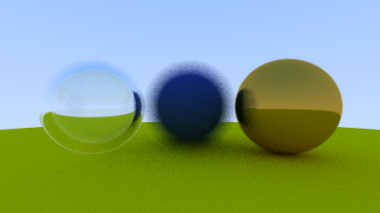
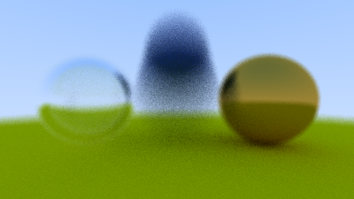
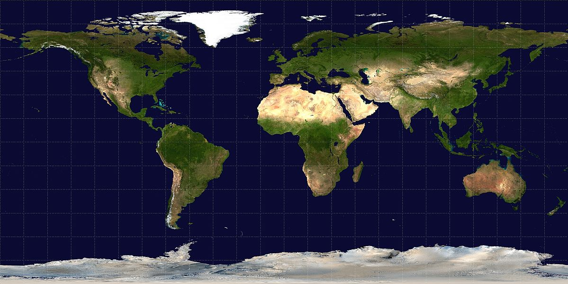
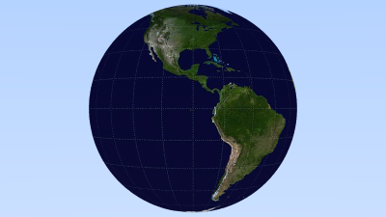
Généralités:
Texture Mapping dans l’infographie est le processus d’application d’un effet matériel à un objet dans la scène.
Pour explorer les textures spatiales, nous implémentons une classe spatial checker_texture, qui implémente un motif de vérification en trois dimensions.
Pour créer un objet en mouvement, on mettre à jour la classe de sphère afin que son centre se déplace linéairement de center_1 au temps = 0 à center_2 au temps = 1.
Le type de Texture Mapping le plus courant mappe une image sur la surface d’un objet, en définissant la couleur à chaque point de la surface de l’objet. Dans la pratique, nous implémentons le processus à l’envers : étant donné un point sur l’objet, nous allons chercher la couleur définie par la carte de texture.

Slide 11
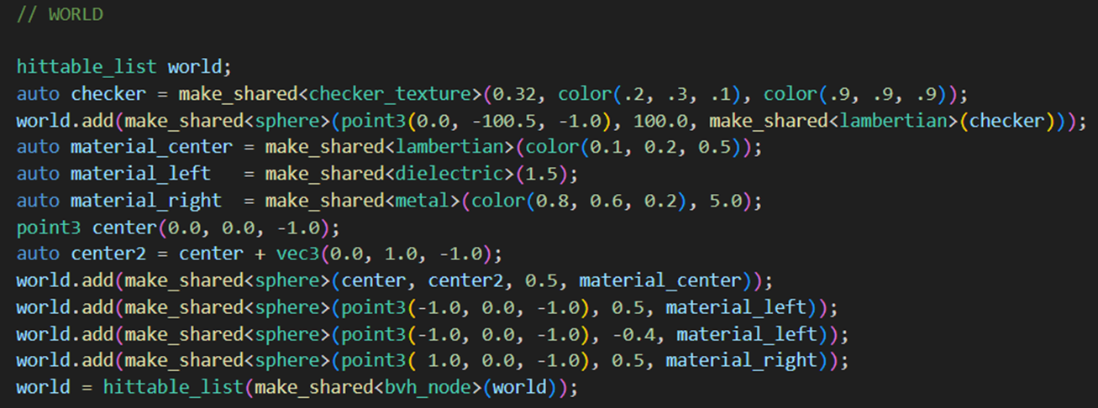
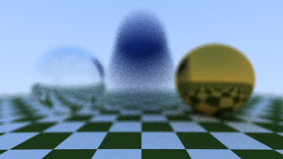
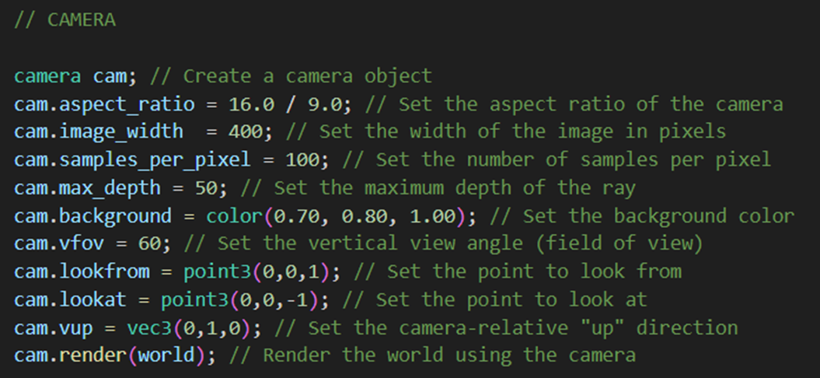
Le rendu de la scène :

Slide 12
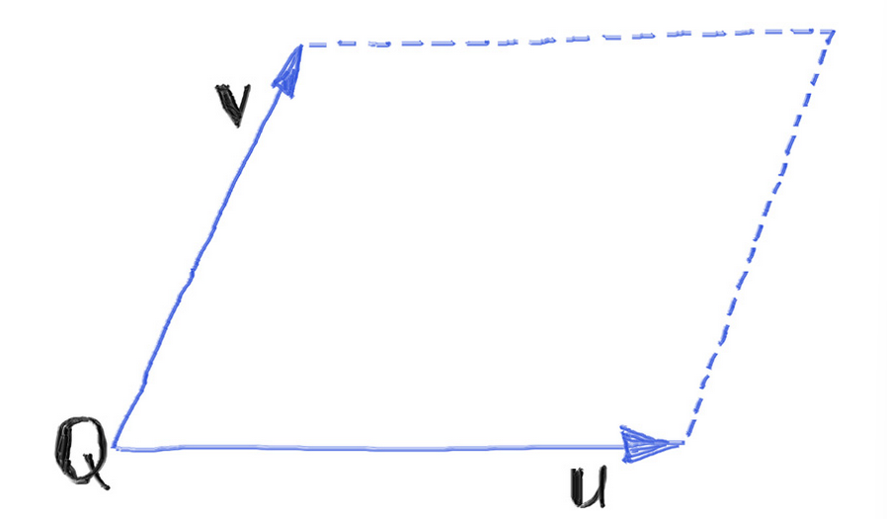
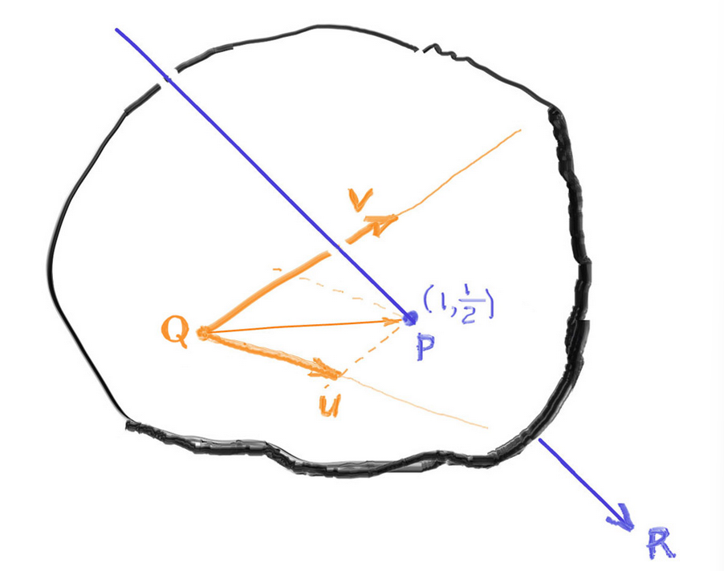
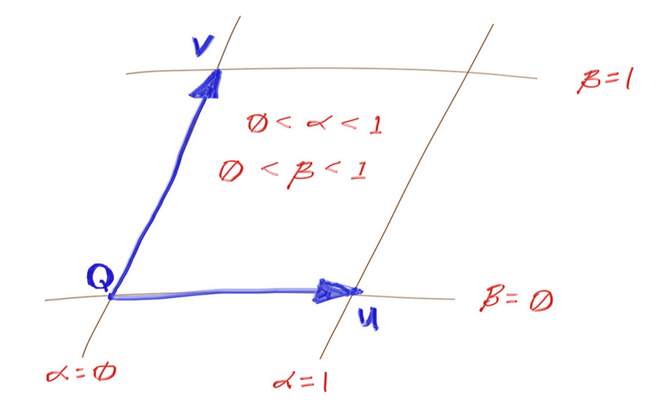
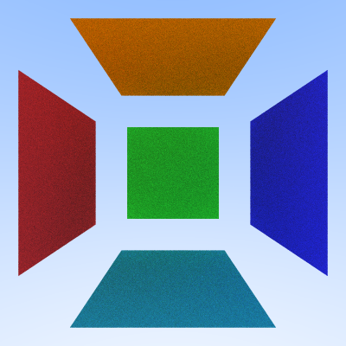
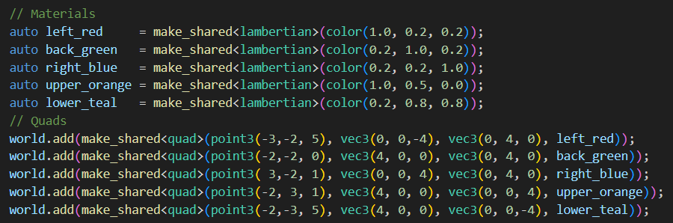
Quadrilatères:
Il est important de :
trouver le plan qui contient ce quad
résoudre l’intersection d’un rayon et du plan contenant le quadruple
déterminer si le point de contact se trouve à l’intérieur du quad

Slide 13
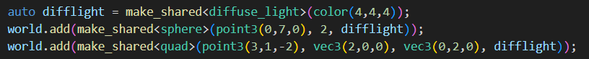
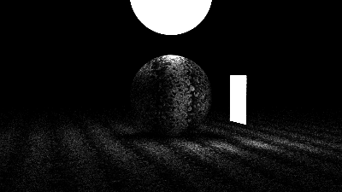
Matériaux émissifs de lumière:
Les premiers traceurs de rayons simples utilisaient des sources lumineuses abstraites, comme des points dans l’espace ou des directions. Les approches modernes ont des lumières plus physiques, qui ont la position et la taille.
Pour créer de telles sources de lumière, nous devons être en mesure de prendre n’importe quel objet régulier et de le transformer en quelque chose qui émet de la lumière dans notre scène. Allors, on veut un fond noir pur pour que la seule lumière de la scène vienne des émetteurs.

Slide 14
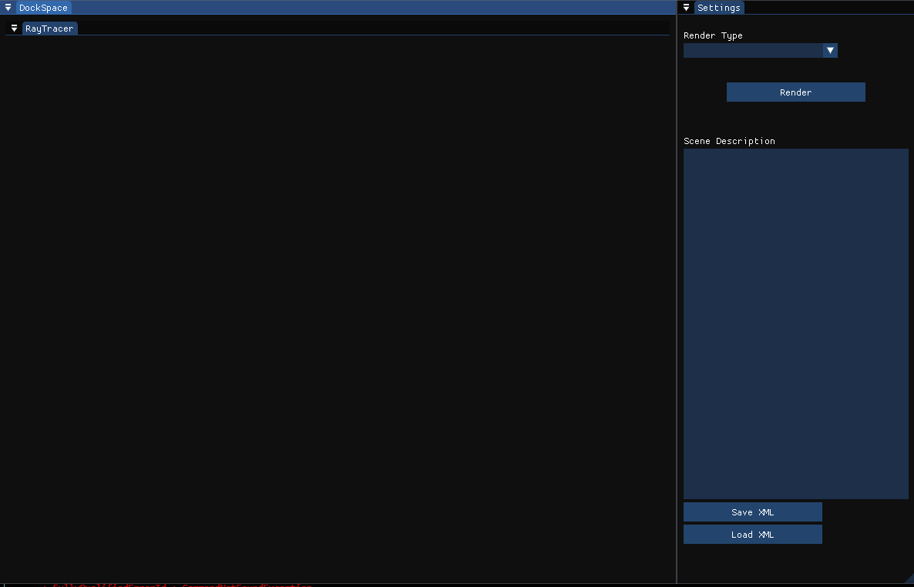
INTERFACE UTILISATEUR
ImGui (« Immediate Mode GUI ») est une bibliothèque d'interface utilisateur graphique (GUI) écrite en C++, qui permet la création rapide et facile d'interfaces utilisateur dans des applications graphiques en temps réel.
Une implémentation ImGui spécifique a été utilisée pour l'API graphique Direct3D 9 (d3d9) de Microsoft.

Slide 15
1
6
5
2
3
4

Slide 16
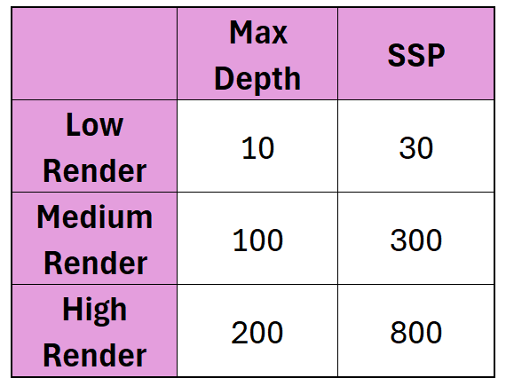
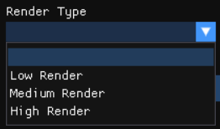
Render Type
1

Slide 17



LOW RENDER
MEDIUM RENDER
HIGH RENDER

Slide 18



SCENE DESCRIPTION (XML)
2
3
4

Slide 19


Architecture XML

Slide 20

5
6
Présentation de l'image rendue

Slide 21

Projet d'architecture (RayTracer)

Slide 22

Projet d'architecture (XML et Interface utilisateur)

Slide 23

Projet d'architecture (complet)

Slide 24

Parallélisation (complet)
RayTracer
Thread
ImGui
Thread
Pixel Threads

Slide 25


Parallélisation (RayTracer - Pixel) OpenMP
#pragma omp parallel for schedule(dynamic, 1)

Slide 26

Références bibliographiques:

Slide 27
Réflexions sur d’éventuelles améliorations futures:
Mise en œuvre du GPU pour l'accélération du rendu
Limiter davantage l'utilisateur lorsqu'il entre dans une scène
Faciliter la rotation des surfaces
Élargir la variété des matériaux et des textures
Offrir une plus grande flexibilité pour créer des textures personnalisées
Valider la langue de l'utilisateur pour signaler en cas d'erreurs
Meilleure organisation des fichiers

Slide 28
Merci beaucoup pour votre attention

